Slide 1
Análisis de una pandemia: Coronavirus
Juan José Arango Serrano - 2161069
Omar Sánchez Arciniegas - 2161636
Andrés Felipe Gómez Ortiz - 2161073

Slide 2
Análisis de una posible pandemia: Coronavirus
De la Organización Mundial de la Salud: el 31 de diciembre de 2019, la OMS recibió una alerta sobre varios casos de neumonía en la ciudad de Wuhan, provincia de Hubei en China.
El virus no coincidía con ningún otro virus conocido. Esto generó preocupación porque cuando un virus es nuevo, no sabemos cómo afecta a las personas.

Slide 3
Análisis de una posible pandemia: Coronavirus
Objetivos:
Análisis y comprensión de los datos recaudados.
Pronóstico del esparcimiento del virus alrededor del globo.
Observación del impacto a nivel mundial.

Slide 4
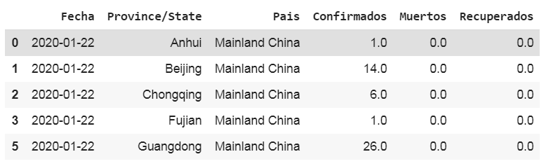
Recursos
Datos:
Reportes actuales tomados de Kaggle (Novel Coronavirus Dataset)

Slide 5
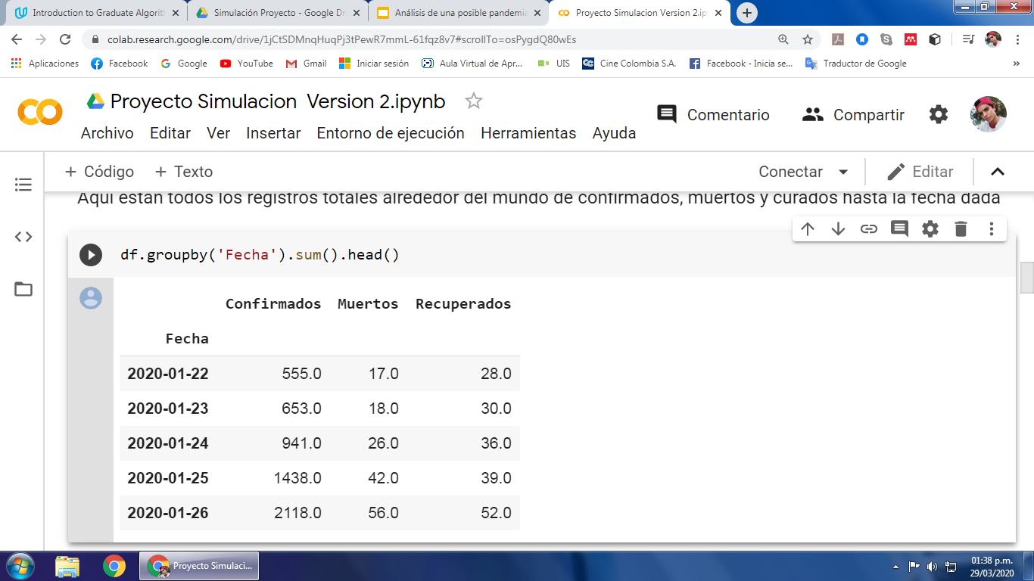
Reportes
Registros totales alrededor del mundo de confirmados, muertos y curados hasta la fecha dada

Slide 6
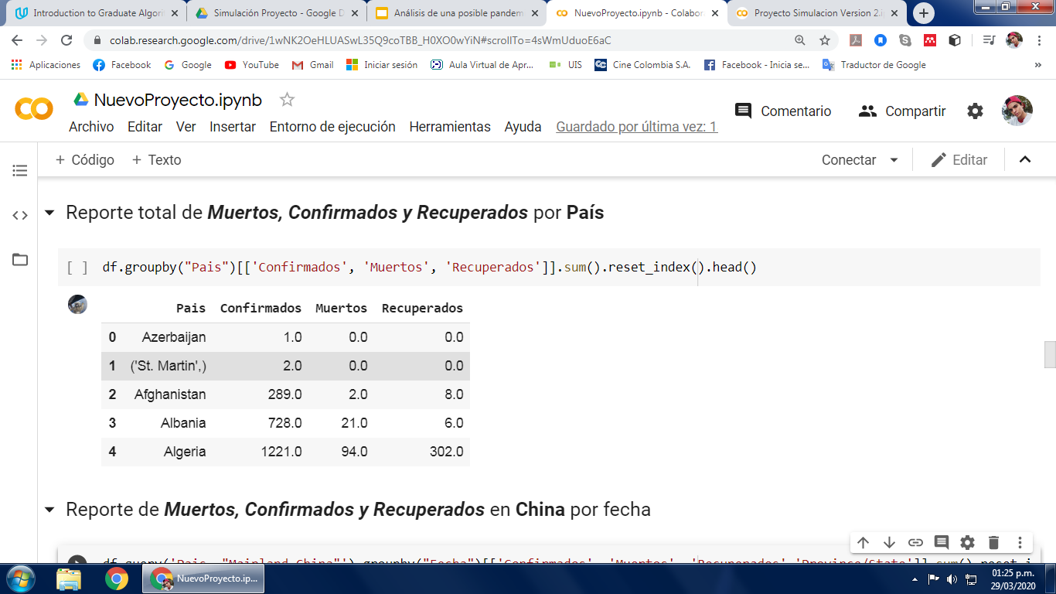
Reportes
Reporte de Confirmados, Muertos y Recuperados por país.

Slide 7
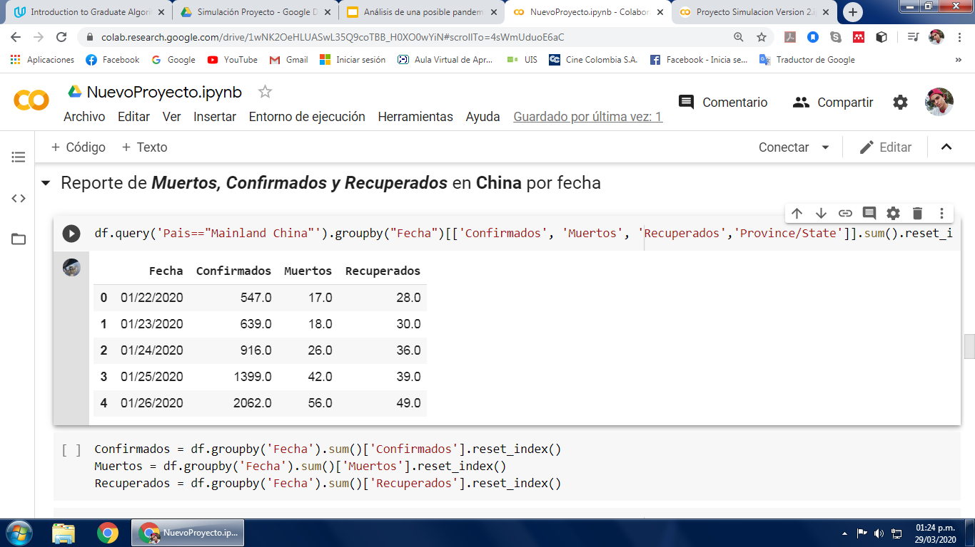
Reportes
Reporte de Confirmados, Muertos y Recuperados en China por fecha

Slide 8
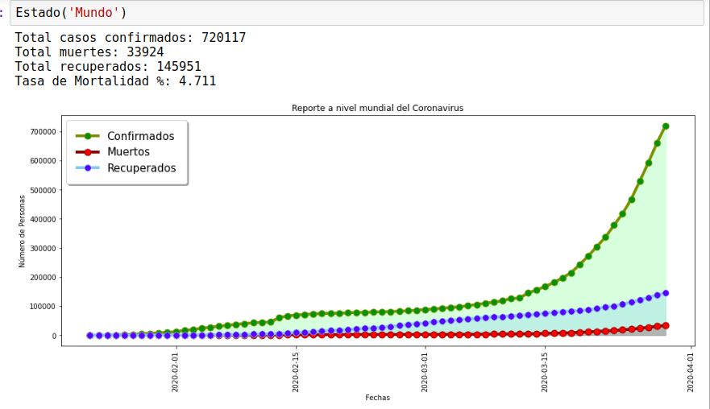
Reportes

Slide 9
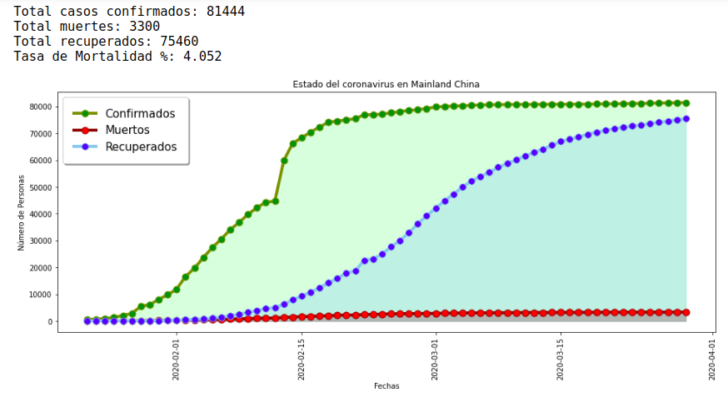
Reportes

Slide 10
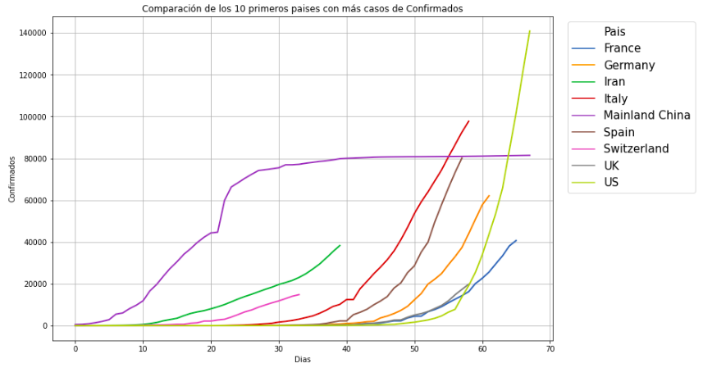
Análisis de los datos

Slide 11
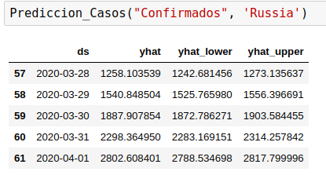
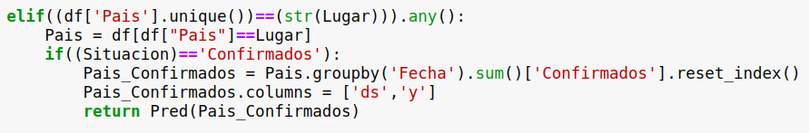
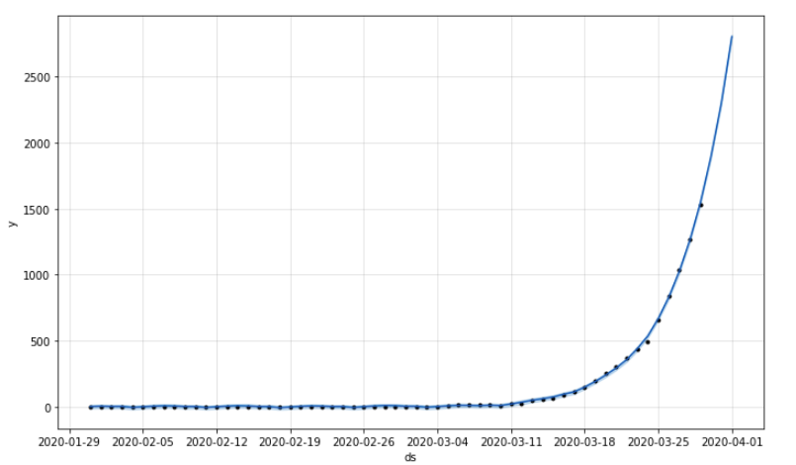
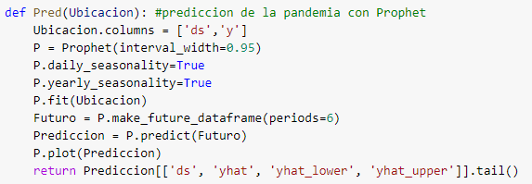
Predicción

Slide 12
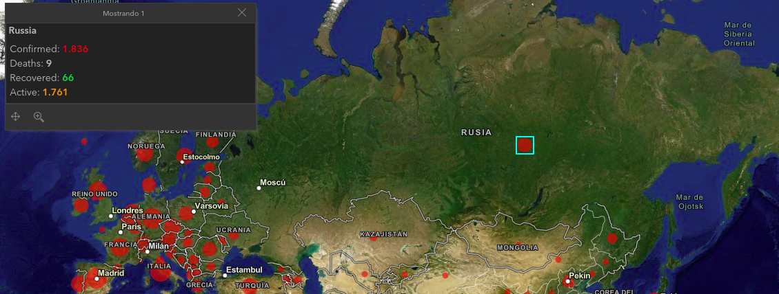
Predicción vs Datos reales Predicción para Marzo 30
https://gisanddata.maps.arcgis.com/apps/opsdashboard/index.html#/bda7594740fd40299423467b48e9ecf6

Slide 13
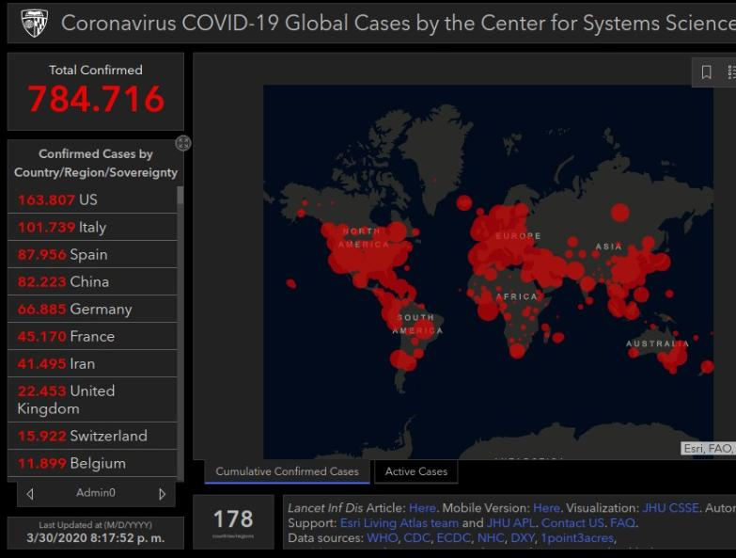
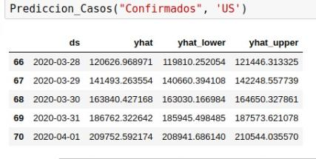
Predicción vs Datos reales Predicción para Marzo 30
https://gisanddata.maps.arcgis.com/apps/opsdashboard/index.html#/bda7594740fd40299423467b48e9ecf6

Slide 14
Conclusiones
El SARS-CoV-2 creció y se expandió muy rápido a través del mundo, de tal manera que tener un par de casos confirmados en una región significan estado de alerta y protección por parte de las autoridades y las propias personas.
El Covid-19 resultó ser un virus muy peligroso en cuanto a su velocidad de contagio, aunque su letalidad sigue siendo reducida.
El Covid-19 está aún más cerca de nosotros de lo que creemos, silenciosamente se expande en todo lugar sin que lo sepamos y su crecimiento muestra un comportamiento exponencial.
Como en toda pandemia o epidemia, estas siempre llegan a su pico de contagios hasta estabilizarse y mantener o incluso disminuir el número de contagiados.

